Slide 3
FUNDAMENTOS DOS SALTOS

Slide 4
Saltar: O Fundamental
Saltar longe

Slide 5
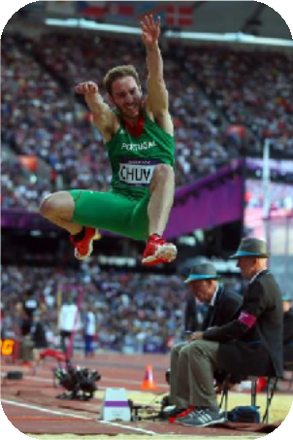
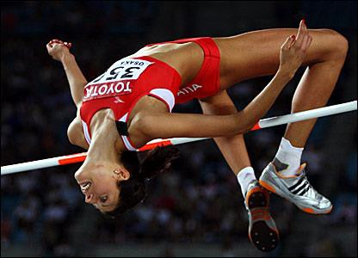
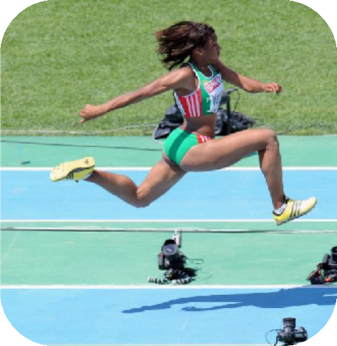
Saltos
Estão incluídos três saltos no programa de Educação Física:
Comprimento
Altura
Triplo

Slide 6
Os Princípios dos Saltos
1
O objectivo é projectar o próprio corpo à maior distância possível.
2
Os saltos dividem-se em 4 fases: balanço, chamada, voo e queda.
3
A fase mais importante do salto ocorre na ligação corrida-impulsão: na Chamada

Slide 7
Os Fundamentos dos Saltos
O que é Fundamental:
Saltar Longe
1
Tipo de Apoio
2
Alinhamento dos Segmentos
3
Cadeia Extensora (extensão completa)
4
Ação dos Segmentos Livres
5
Ritmo

Slide 8
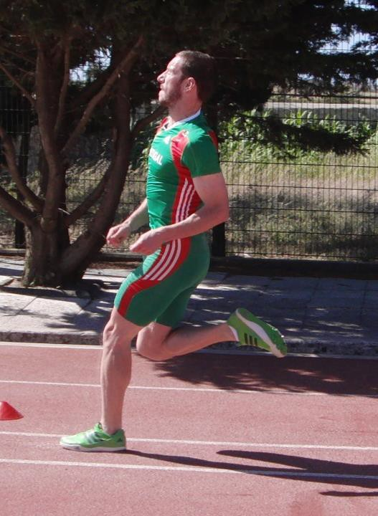
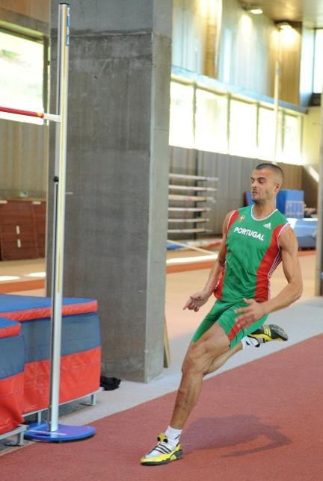
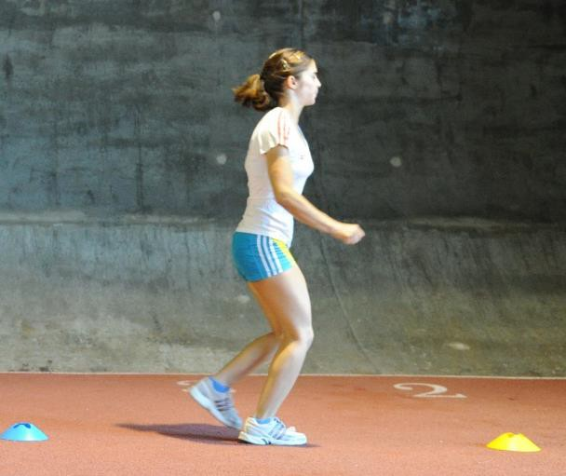
Tipo de Apoio
Saltos Sucessivos
Salto em Altura
Salto em Comprimento
“Na chamada o Pé todo no chão”

Slide 9
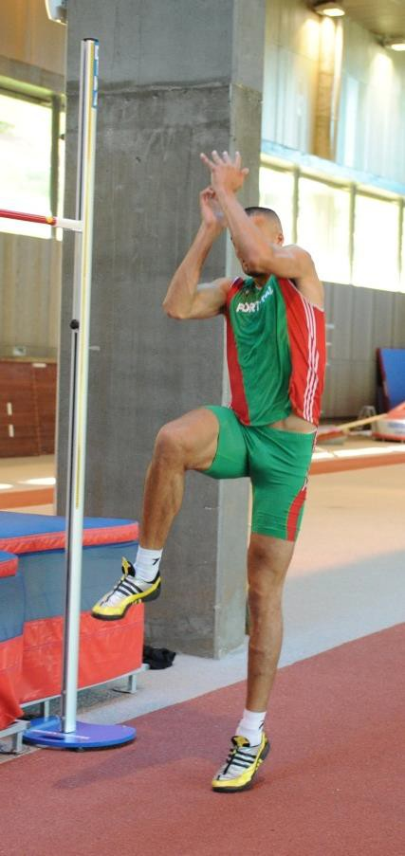
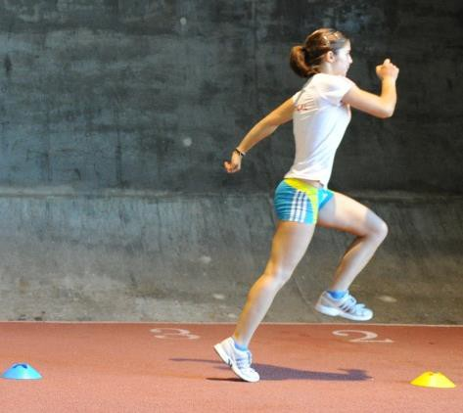
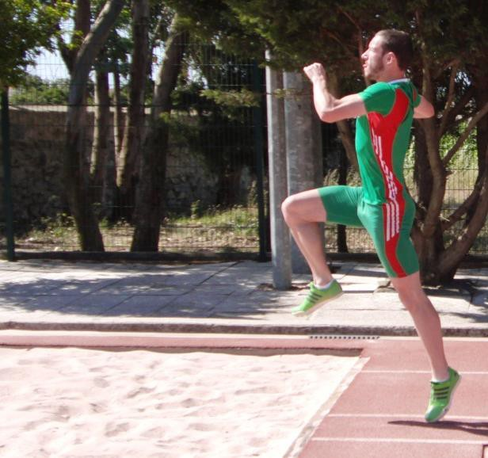
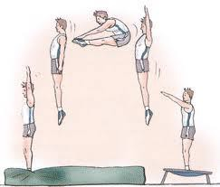
Alinhamento dos Segmentos
Saltos Sucessivos
Salto em Comprimento
Salto em Altura
Outros saltos
No take-off verifica-se o alinhamento tornozelo-bacia-ombro

Slide 10
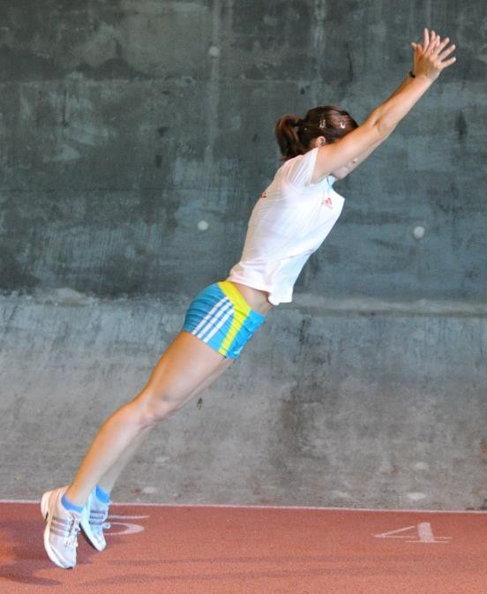
Cadeia Extensora
Saltos Sucessivos
Saltos a pés juntos
Salto em Altura
Outros saltos
No take-off verifica-se a Extensão Completa da Cadeia

Slide 11
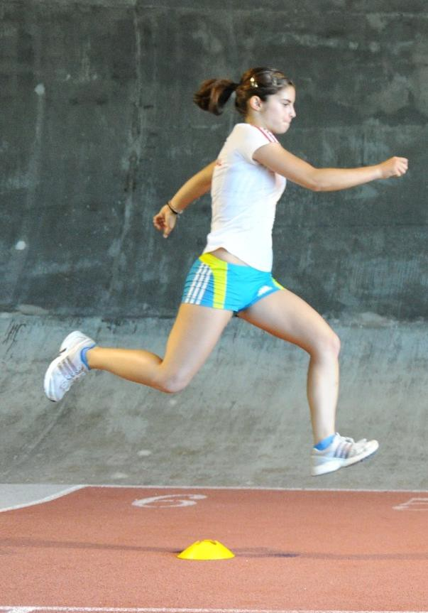
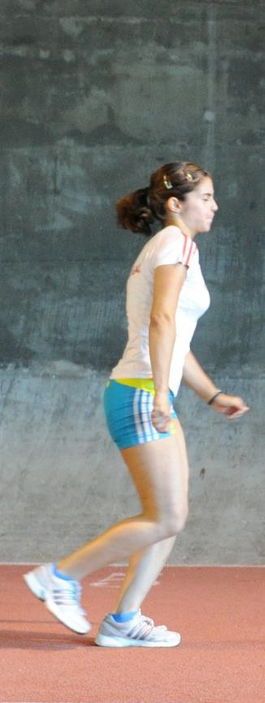
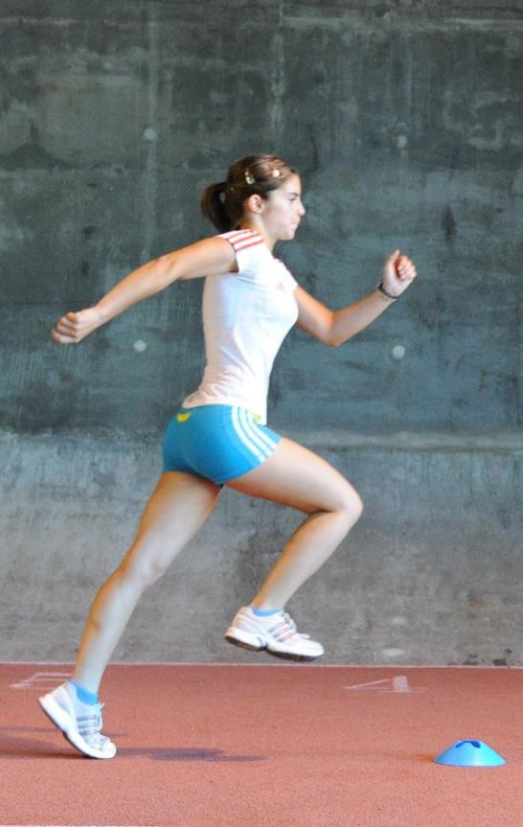
Segmentos Livres
No take-off verifica-se o avanço dos segmentos livres,
no sentido do deslocamento

Slide 12
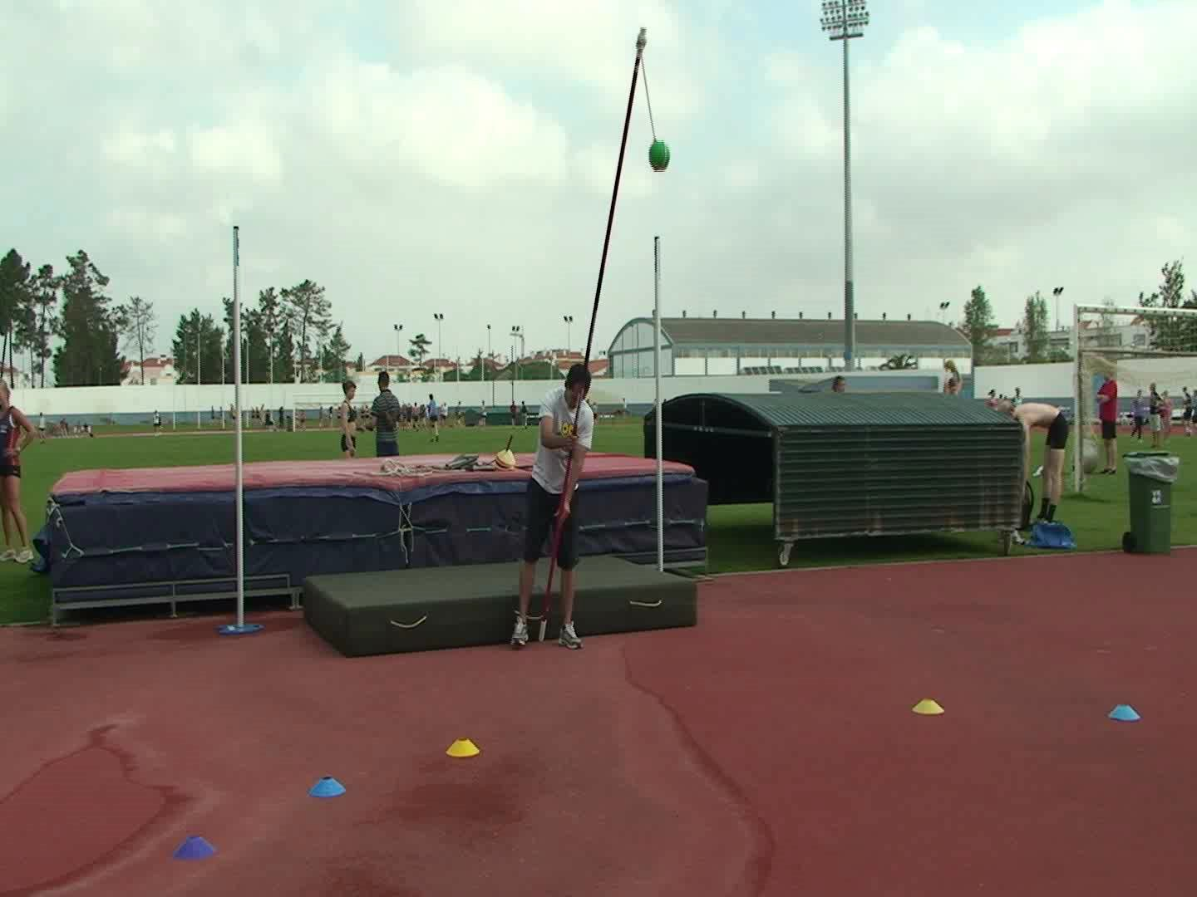
Ritmo
Aumento da Frequência para a Chamada

Slide 13
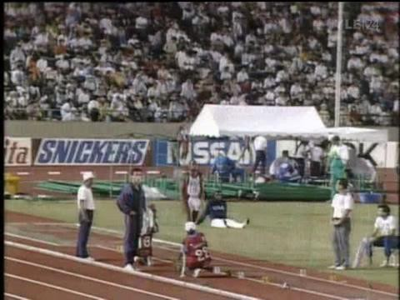
Saltos
Salto em Comprimento
Triplo Salto

Slide 14
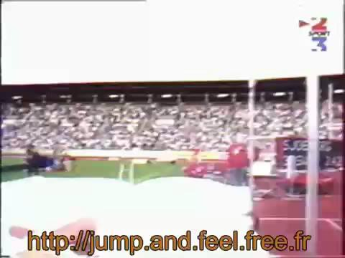
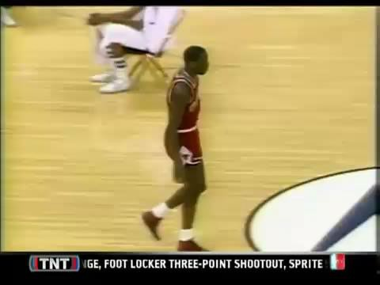
Saltos
Salto em Altura
Basquetebol

Slide 15
COMO ENSINAR OS SALTOS
Como princípio de ensino poderemos definir, de um modo geral, que é importante simplificar as tarefas de salto. Isso pode ser feito de várias formas:
- É mais fácil aprender devagar, controlando o n.º de passos da corrida de balanço
Salto |  | Benjamins | Infantis | Iniciados | Juvenis | Juniores | Seniores
Comprimento | Competição | 8-12 | 10-14 | 14-16 | 16-18 | 18-22 | 18-22
 | Treino | 4-(12) | 4-(14) | 6-(16) | 6-(18) | 8-(22) | 10-(22)
Triplo | Competição | - | - | (10-12) ¹ | 14-16 | 16-20 | 16-22
 | Treino | - | - | 4-(10) | 6-(16) | 8-(20) | 8-(22)
Vara | Competição | 6-10 | 8-12 ² | 10-12 | 14-16 | 16-20 | 16-20
 | Treino | 4-10 | 4-12 | 4-12 | 6-16 | 8-20 | 8-20
Altura | Competição | 4-6 | 6-8 | 6-10 | 6-12 | 8-12 | 8-12
 | Treino | 4-6 | 4-(8) | 4-(10) | 4-(12) | 4-12 | 4-12
www.fpatletismo.pt

Slide 16
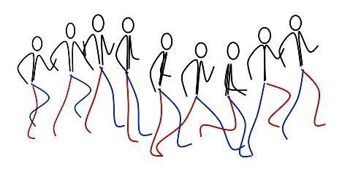
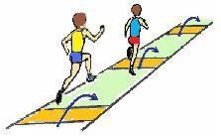
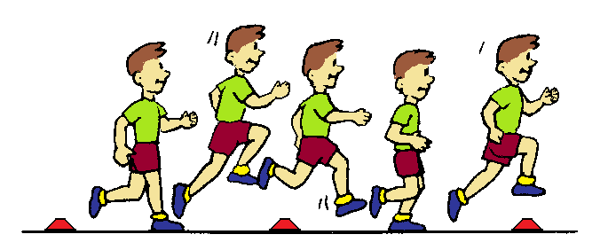
Exercícios de Aprendizagem da Capacidade de Salto
1
“Giroflés”
2
“Galopes”
4
“Hop’s” - coxinhos
3
“Step’s”

Slide 17
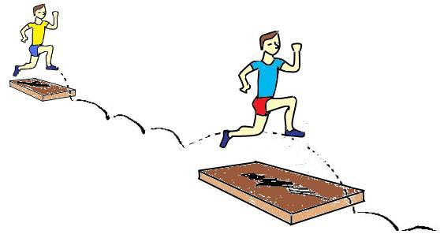
SEQUÊNCIA DE ENSINO – SALTO EM COMPRIMENTO
2
1
“Corre e Salta”
3
Salto Completo c/ 15 mtrs de balanço

Slide 18
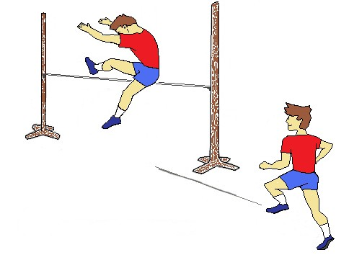
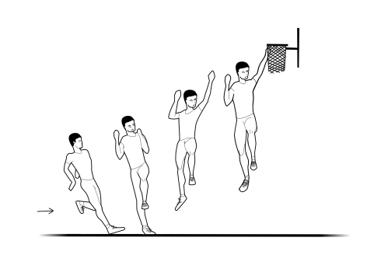
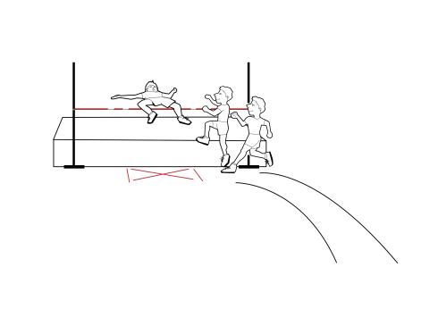
SEQUÊNCIA DE ENSINO – SALTO EM ALTURA
1
“Saltitares Variados Verticais”
2
Salto c/ Técnica de Tesoura
3
“Tocar Alto”
4
Salto c/ Técnica de Fosbury Flop

